Slide 1
政治新聞分析
專題 助教組

Slide 2
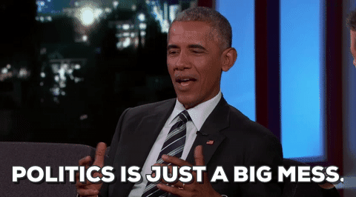
「
」
— Barak Obama

Slide 3
分析政治人物在重大事件發生時的媒體報導量
問題：
- 研究目標：
考量臺灣社會政治冷感的現狀，
提供一個較為客觀的資料統整，
藉由日常生活中的事件觀察政治
人物的網路聲量變化，作為一種
參與政治的方式。

Slide 4
資料來源：
聯合新聞
https://udn.com/news/cate/2/6638
民視新聞
https://www.ftvnews.com.tw/news/overview/POL
yahoo新聞
https://tw.news.yahoo.com/politics
中時
https://www.chinatimes.com/realtimenews/260407
ETtoday（部分）
https://www.ettoday.net/news/focus/政治/
自由時報
http://news.ltn.com.tw/list/breakingnews/politics/1
蘋果即時
https://tw.news.appledaily.com/politics/realtime
新頭殼
https://newtalk.tw/news/subcategory/2/政治
臺灣具代表性之
大眾媒體
篩選條件：
1.具知名度
2.有網頁版新聞
3.明確分類有「政治版」

Slide 5
流程圖一「從事件出發」：
資料取得：
各大媒體網頁版新聞
資料整理：
範圍 - 2018下半年
以來的新聞重點字彙
資料分析：
製作歷史大事紀
成果
視覺化
資料分析：
分析政治人物網路搜尋量，對應歷史大事紀
資料分析：
政治人物與歷史大事同時出現＝該人物在該事件之網路聲量

Slide 6
流程圖二「從人物出發」：
資料取得：
台灣各派政黨代表性人物及黨外活躍政治人物
資料整理：
分析政治人物2018下半年以來討論熱度
資料分析一：
分析該人物討論熱度大幅增加的時間，對應當時新聞事件
成果
視覺化
資料分析二：
整理政治人物與歷史大事
同時出現的頻率，作為
人物網路聲量的依據

Slide 7
政治人物列表
泛綠
民進黨：蔡英文、賴清德、姚文智、林佳龍、陳其邁
時代力量：黃國昌、林昶佐、林孟穎、吳崢
泛藍
國民黨：吳敦義、馬英九、盧秀燕、韓國瑜
親民黨：宋楚瑜
左派
社民黨：范雲、苗博雅
右派
信心希望聯盟：護家盟
篩選條件：
1.各派政黨代表人物
2.具知名度
獨派
基進黨：陳柏惟
統派
新黨：郁慕明、王炳忠
白色力量：柯文哲

Slide 8
資料分析過程：
1.方法一列出事件：
從2018 7月-9月 爬新聞 分析詞頻 找出關鍵字：代表事件
事件轉換為大事紀
2.方法二關係人網路聲量測量法：
a.人物出現在文章中的詞頻
b.人物的搜尋熱度 - 關鍵字趨勢圖
3.重疊1.2.

Slide 9
分析過程問題：
收集資料過程：
ETtoday新聞內容是動態生成，無法以簡單方式抓到過去
所有新聞。
清洗資料過程：
垃圾文字清理麻煩（突破中）。

Slide 10
目前進度：
收集資料中
已爬完：自由、新頭殼

Slide 11




視覺化成品模型：
：事件
：網路新聞報導量
：人物在過去事件的網路聲量
人物在過去新聞
事件中網路聲量
時間軸
圓圈大小表示事件在社
會上產生的熱度與影響力
事件

Slide 12
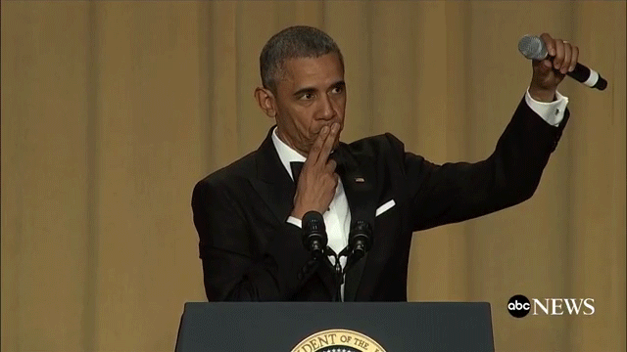
Thank you

